Slide 1
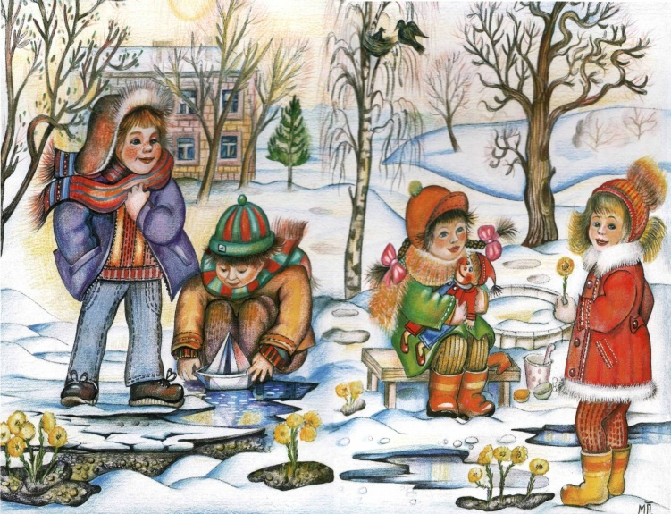
Мастер-класс «Использование наглядности в обучении старших дошкольников мордовскому (эрзя) языку. Закрепление темы «Весна» («Тундо»)»
Скобова
Наталья Даниловна,
воспитатель МДОУ
«Детский сад №55 комбинированного вида»

Slide 2
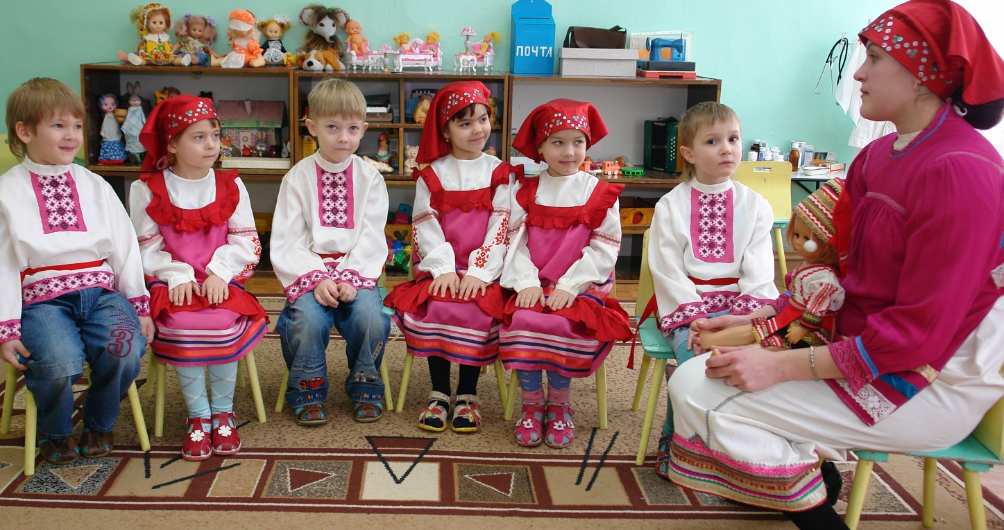
ЦЕЛЬ: закрепление лексической темы «Весна» посредством дидактических игр.

Slide 3
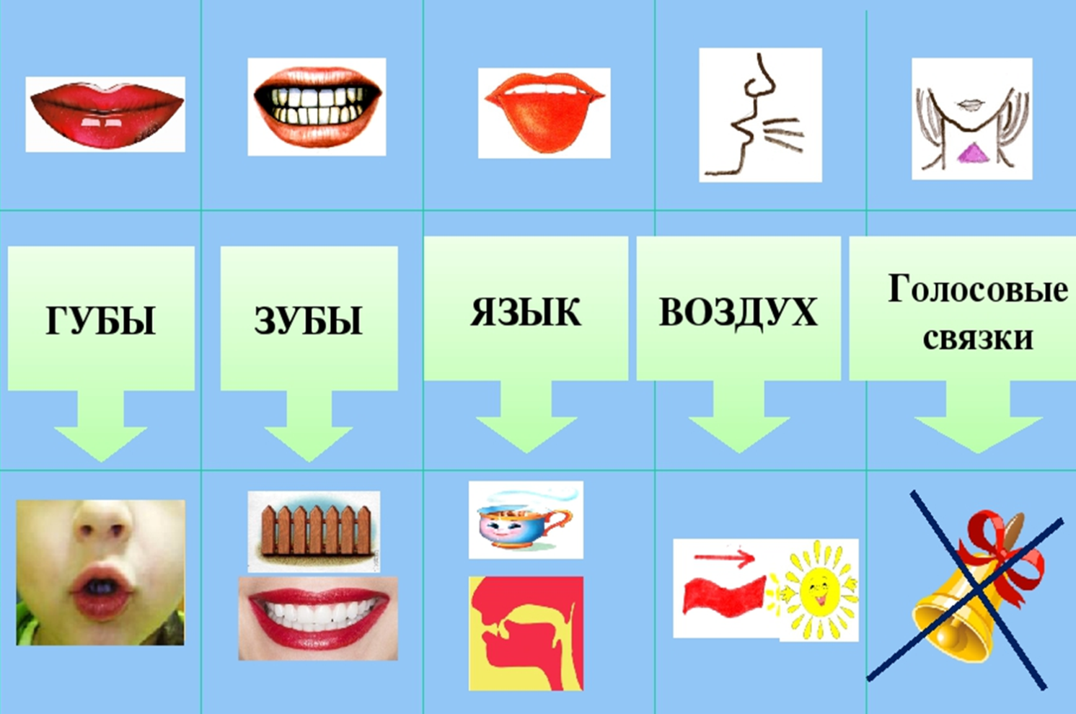
В начале занятия я применяю мимическую и артикуляционную гимнастику, что будет способствовать правильному произношению.

Slide 4
Здравствуйте, ребята, шумбратадо! Все утром делали гимнастику? Вадря. (Хорошо). А сейчас мы будем делать гимнастику для языка. Будьте внимательны и повторяйте за мной:
Сак, тундо, сак!
Лембе варма пувак! (Дуем)
Вадря! (Хорошо!)
Ребята , о каком времени года говорится в
закличке? Правильно, о весне.
А как будет ВЕСНА на эрзянском языке?
Повторим еще раз: ТУНДО.
Вадря! (Хорошо!)
А сейчас посмотрим небольшой фрагмент о весне. Будьте внимательны.

Slide 5
ПРИМЕТЫ ВЕСНЫ

Slide 6
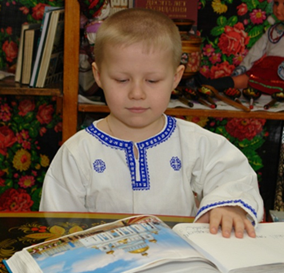
Дети, давайте повторим приметы весны.
(Дети называют приметы весны на русском языке, а потом на эрзянском):
солнце припекает - чись эжди
снег растаял - ловось солась
небо стало голубым - менелесь сэньшкадсь
птицы прилетели из теплых стран - нармуньтне састь лембе масторсто
на деревьях появились листочки - чувтотнесэ появасть лопат
Вадря! (Хорошо!)

Slide 7
Закрепление тем «Словообразование» и « Цвет» я провожу с помощью игры «Собери картинку», развивая быстроту реакции и закрепляя название цвета на эрзянском языке:
- Дети, посмотрите, перед вами пустое полотно ткани. Давайте оживим его и превратим в красивое изображение весны. Для этого предлагаю выбрать картинки со стола и приклеить их на полотно.
Маша, что ты клеишь? (Чись – солнышко)А как это будет ласково? А какого оно цвета? (Ответы на эрзянском языке: солнце, тучки, земля, трава, листья, цветы)
Очень красивая картина у нас получилась. Вадря! Тынь молодецтадо! (Хорошо! Вы молодцы!)

Slide 8
Проводя физкультминутку с детьми, я повторяю сними слова на эрзянском языке
А сейчас мы с вами поиграем. Ребята встаньте вместе со мной в круг и приготовьте свои руки:
Сак, тундо, сак
Вийть кочкак, виензяк,
Явавтык удомат вирьне
Пижелгат
Сак, тундо, сак,
Лембе вармине пувак.
- Молодцы! Садитесь на свои места.

Slide 9
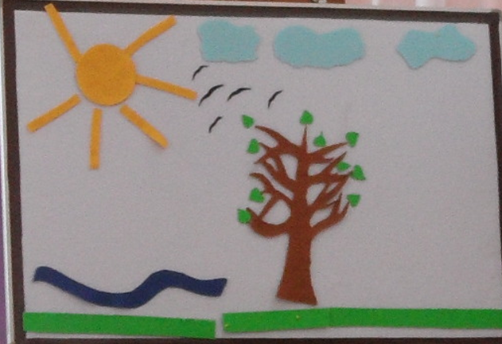
В закрепление темы «Составление рассказа» я опираюсь на составленную с детьми картину , при этом еще раз закрепляю изученные с детьми слова на эрзянском языке.
Дети, давайте обратим внимание на нашу картину. Придумаем название и составим небольшой рассказ о весне. Я вам помогу. Я начну, а вы продолжите: «Сась тундось…»
А кто может передать весь рассказ, опираясь на картину? (Рассказ 2-3 детей)

Slide 10
На следующем этапе мы с воспитанниками приступаем к ручному труду. Я знакомлю с материалом, который потребуется для работы и продолжу активизировать речь детей по закреплению эрзянских слов. В ходе работы я буду поощрять проявление фантазии у детей, контролировать их действия, помогать. По окончании проведу анализ проделанной работы.
Дети, с приходом весны в полях и садах распускаются первые цветы. И сегодня я предлагаю вам самим сделать цветы в таком цвете, каким вы видите весну. Перед вами лежат силуэты цветов, нитки шерстяные разного цвета, клей, салфетки для вытирания рук, контейнер для использованных салфеток. Нитками вы будете украшать цветы. Намазываем клеем лепестки цветка и приклеиваем нитки. Прежде чем приступить к работе, предлагаю провести пальчиковую гимнастику:
Чувтонь прясо ашо ловось
Солось и ёмась
Тарад тарад марто корты
Тундось сась, тундось сась!
После того, как работы завершены, я спрашиваю у детей, каким цветом они украсили свои цветы (ответы на эрзянском языке)
Рефлексия.

Slide 12
